Slide 1
Webinaire 5
Présentation de CARBON AGRI
Mardi 07 juillet 2020 : 14h00 à 15h00
Institut de l’élevage (idele)
Institut de l’Économie pour le Climat (I4CE)

Slide 2
Bienvenue à notre webinaire !
Vous ne pouvez pas activer vos micros et vidéos
Vous pouvez poser vos questions par écrit dans l’espace ‘questions’
Nous aurons un moments d’échanges, durant lesquels vos questions seront transmises à l’oral aux intervenants
Les supports et la vidéos vous seront envoyés suite au webinaire

Slide 3
Les webinaires Label Bas Carbone
Mardi 23 Juin de 14h à 15h30 – présentation générale du Label Bas Carbone
Retrouvez la vidéo et la présentation : https://www.i4ce.org/serie-de-webinaires-label-bas-carbone-i-presentation-generale-du-label-bas-carbone/
Jeudi 25 Juin de 9h30 à 10h30 - Passer à l’action : le LBC du point de vue des porteurs de projet
Retrouvez la vidéo et la présentation : https://www.i4ce.org/serie-de-webinaires-label-bas-carbone-i-passer-a-laction-le-label-du-point-de-vue-des-porteurs-de-projet/
Lundi 29 Juin de 14h à 15h - Passer à l’action : le LBC du point de vue des financeurs
Retrouvez la vidéo et la présentation :https://www.i4ce.org/serie-de-webinaires-label-bas-carbone-i-passer-a-laction-le-label-du-point-de-vue-des-financeurs/
Lundi 6 Juillet de 14h à 15h – Présentation des méthodes forestières par le CNPF
Mardi 7 Juillet de 14h à 15h – Présentation de la méthode Carbon Agri par l’IDELE

Slide 4
Les intervenants
Catherine Brocas
Institut de l’élevage (IDELE)
Jean-Baptiste Dollé
Institut de l’élevage (IDELE)
Claudine Foucherot
Institut de l’Economie pour le Climat (I4CE)

Slide 5
Introduction générale

Slide 6

Un label de certification de projets locaux et additionnels
Certifier la qualité et l’impact de projets
Aider à flécher des financements vers ces projets
Déclencher de nouvelles actions (additionnelles) pour réduire les émissions et séquestrer du carbone

Slide 7
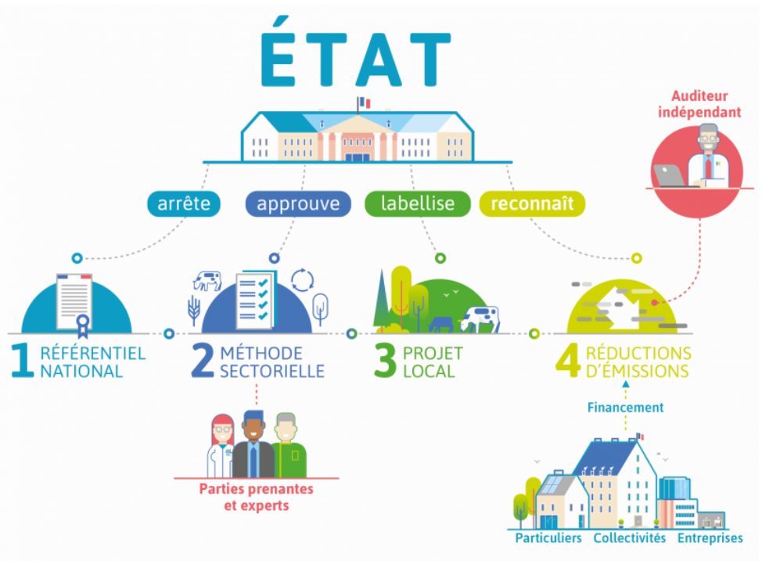
Le fonctionnement du Label Bas-Carbone?
Réduction d’émissions
certifiées
Scénario de référence
Emissions
Scénario avec projet
Période d’accréditation
Temps

Slide 8





CARBON AGRI, la méthode de labélisation des réductions d’émission de GES en élevage bovin et grandes cultures
Catherine Brocas, Jean-Baptiste Dollé
Institut de l’Elevage

Slide 9

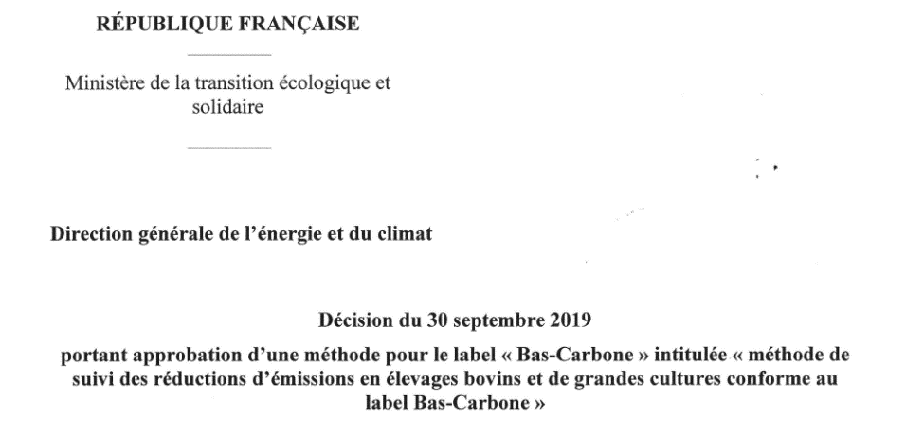
CARBON AGRI

Slide 10
Objet de la méthode CARBON AGRI
Méthode multi-leviers
Pratiques de réduction des émissions de GES et stockage carbone additionnel
Un porteur de projet :
  Un projet individuel ou collectif
  Ou un mandataire qui agrège plusieurs projets

Slide 11
Critères d’éligibilité des projets
Contextes d’évolution structurelle
  Respect du seuil réglementaire de 170 kg N_{organique} / ha de la Directive Nitrates
  L’arrêt d’activité est inéligible
  Seuls les ateliers toujours présents en fin de projet
  sont comptabilisés
Conditionnée au maintien ou à l’accroissement du stock de carbone en place

Slide 12
Le périmètre d’application de la méthodologie
DESTINEE AUX EXPLOITATIONS AGRICOLES
Bovin lait
Et/ou
Bovin viande
Et/ou
Culture de vente
REDUCTIONS COUVERTES
Réductions de l’empreinte
Séquestration du carbone
Réductions d’émissions indirectes
Réductions d’émissions directes
Réductions effectuées
Vérifiées a posteriori

Slide 13










Les sources d’émissions et la séquestration de carbone
Emissions de GES
Stockage de carbone
Animaux et alimentation
Gestion des déjections
Gestion des cultures et des prairies
Gestion des cultures, des prairies, des haies et linéaires boisés
CO₂
CH₄
CO₂
CH₄
CO₂
N₂O
CO₂
N₂O
CO₂
Intrants
Réduction de l’Intensité carbone
Kg CO₂/kg produit ou /ha
Augmentation de la quantité stockée
Kg CO₂
Bovin lait
Bovin viande
Culture de vente

Slide 14
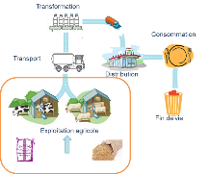
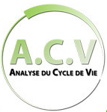
Modes de comptabilité CARBON AGRI
Comptabilisation des réductions
  Sur le cycle de vie
Les différentes échelles de comptabilité
  Suivi des intensités, indépendamment des variations de taille d’ateliers ou d’exploitations
Emissions | Séquestration
Atelier Bovin lait Intensité « empreinte » kg eq. CO₂ / Litre lait kg eq. CO₂ / kg PV | Exploitation ➔ kg eq CO₂
Atelier Bovin Viande Intensité « empreinte » kg eq CO₂ / kg PBVV
Atelier Cultures ➔ kg eq CO₂ / ha
∑ =
Gain carbone _{exploitation}

Slide 15




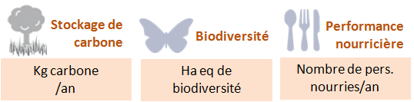

CAP’2ER® niveau 2 comme outil de suivi
La méthode CARBON AGRI s’appuie sur CAP’2ER® niveau 2 ou tout autre outil reconnu équivalent sur le plan méthodologique et certifié par un organisme tiers
Évaluation multicritères
Émissions GES
Kg CO₂
Excédent du bilan azoté
Kg N
Kg NH₃ volatilisé
Kg NH₃
Production d’énergie
MJ

Slide 16












CARBON AGRI : Une méthode multi-leviers Réductions de GES et stockage de carbone
Emissions de GES
Séquestration du carbone
Gestion du troupeau
Conduite sanitaire, âge au 1er vêlage, performance génétique,…
Alimentation du troupeau
Qualité des fourrages, pâturage, consommation de concentrés, autonomie protéique, lipides…
Gestion des surfaces cultivées
Cultures intermédiaires, durée des prairies temporaires, travail simplifié du sol,…
Gestion des déjections animales
Durée de pâturage, stockage & épandage des déjections, méthanisation,…
Consommation d’engrais
Optimisation de la fertilisation, implantation de légumineuses, rotation des cultures,…
Gestion des éléments agro-écologiques
Implanter des prairies, gérer et implanter des haies, développer l’agroforesterie
Consommation d’énergie
Consommation d’électricité du bloc traite, conduite économe, banc d’essai,…

Slide 17



Évaluation des co-bénéfices associés au projet
Valorisation possible des évolutions auprès des acheteurs
La mise en œuvre des leviers sélectionnés se traduira par des co-bénéfices environnementaux.
Production d’énergie
Excédent du bilan azoté
Kg N
Kg NH₃ volatilisé
Kg NH₃
MJ
Déforestation
Agronomie
Distribution
Consommation de soja
Couverts végétaux
Irrigation
Circuits courts

Slide 18
L’additionnalité des projets
Une stabilité de l’intensité carbone depuis 2009
Pas d’effet de la PAC et des MAEC sur les émissions de GES
Effet non significatif du Label sur les projets de méthanisation
Pas d’effet d’aubaine du Label
→ Pas de rabais
Recouvrement avec le Label
→ Rabais 20%
Certificats d’Economie d’Energie

Slide 19

Les scénarios de référence
Scénarios de référence
CARBON AGRI
Scénario spécifique
Scénario générique
Exhaustif
Echantillonnage
Réf. Générique
Par système et région
DEBUT
FIN
DEBUT
FIN
RABAIS
10%

Slide 20
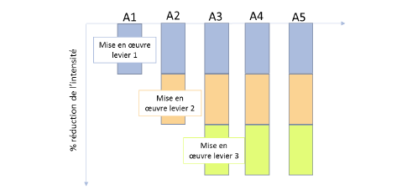
Calcul du gain carbone
Réduction des émissions de GES
Bovin lait
Bovin viande
Culture de vente
Et
Et
LAIT
VIANDE
VIANDE
CULTURE
Pour chaque produit de l’exploitation
Mise en œuvre ANNEE 1
[Intensité initiale – intensité finale] x moyenne production X 5 ans
Mise en œuvre ANNEE 3
Gain linéaire à jusqu’à l’année 3
Gain carbone

Slide 21
Calcul du gain carbone
Séquestration
EXPLOITATION
Pour chaque type de pratique mise en œuvre
[Surface finale – surface initiale] x Variation de stock x durée de présence
Application d’un RABAIS pour le risque de non permanence
HAIES
10%
AUTRES PRATIQUES
20%

Slide 22



Mise en œuvre d’un projet
Une durée maximale de 5 ans renouvelable
Validation du projet
Audit de vérification
Année 1
Année 2
Année 3
Année 4
Année 5
Notification
Reconnaissance des RE
Constat de mi-parcours
Bilan final
Bilan sur les pratiques mises en place, par un CAP’2ER® niveau 1 ou suivi des indicateurs
Diagnostic de
l’exploitation ou réf. générique
Plan Carbone
Bilan carbone et constat de réalisation des pratiques, calcul du gain carbone par rapport à l’année 1
Construction d’un plan d’action, choix des leviers, objectifs associés et gains carbone

Slide 23
Vérification des réductions d’émissions
Un auditeur compétent et indépendant
Audit dans les exploitations (CAP’2ER®) sur un échantillon minimal de 5 fermes
Échantillon ½ √n
Nombre d’exploitations | échantillon
100 | 5
500 | 11
1000 | 16

Slide 24
Exemple de plan carbone et des réductions associées d’une ferme laitière
Optimiser les concentrés
Réduire l’âge au 1er vêlage
Implanter des légumineuses
Implanter des haies
Réduction des émissions de GES et augmentation du stockage de carbone
Réduction empreinte carbone : 14 %
Sur les 5 années du projet :
#300 tonnes pour une ferme moyenne française

Slide 25
Les évolutions futures de CARBON AGRI
Intégration de l’effet des lipides sur la réduction des émissions de méthane entérique - BBC
Elargissement aux caprins et aux ovins
Elargissement des modalités de prise en compte du stockage de carbone en lien avec le GT Grandes Cultures
Le calcul du gain carbone en fin de projet sera réalisé avec la dernière version de la méthodologie

Slide 26
Modalités de mise en œuvre des projets
Projet individuel ou collectif
Projet collectif
Projet individuel
Projet individuel
Porteur de projet
Mandataire
Mandataire
Économie d’échelle

Slide 27






Exemple de mandataire
Initiative de
contact@france-carbon-agri.fr

Slide 28




Coordination des projets
Agriculteurs / organisations de producteurs
Organisations de conseil
existantes
Acheteurs (privés / territoriaux)
DGEC

Slide 29
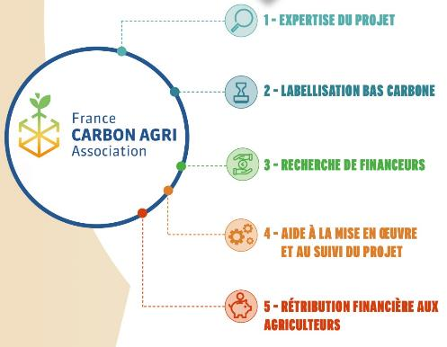

Les missions du mandataire
Contractualisation et suivi de projet

Slide 30
Le financement des projets
Contractualisation
  3 €/t CO₂ → Ingénierie FCAA
  5 €/t CO₂ → Porteur de projet
  30-35* €/t CO₂ → Paiement éleveur
Modalités de paiement
- 40 % en milieu de projet
- Le solde en fin de projet sur la base du CO₂ évité labélisé
* Selon les projets

Slide 31





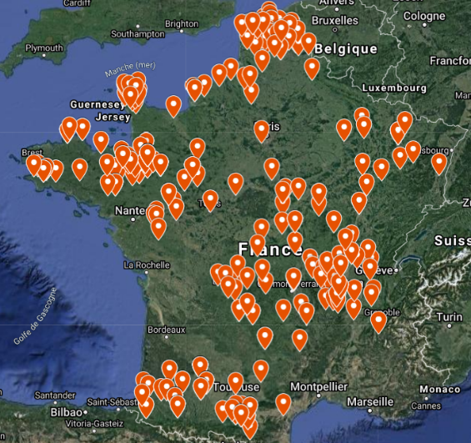















17 février 2020
Notification du 1er projet au MTES
22 porteurs de projet
391 exploitations
# 71 000 tonnes CO₂ évitées

Slide 32
Conclusion
LABEL BAS CARBONE – Méthode CARBON AGRI – 7 juillet 2020
Une méthodologie opérationnelle à l’échelle de l’exploitation
Des évolutions à venir selon les avancées scientifiques
De nombreux acteurs engagés avec un objectif commun répondant aux stratégies des filières
Un dispositif multi-acteurs efficient permettant d’optimiser les coûts de mise en œuvre

Slide 33
Merci de votre attention
LABEL BAS CARBONE – Méthode CARBON AGRI – 7 juillet 2020
Catherine Brocas – Institut de l’Elevage
catherine.brocas@idele.fr
Jean Baptiste Dollé – Institut de l’Elevage
jean-baptiste.dolle@idele.fr

